Slide 1


Przedsięwzięcia strategiczne w zakresie turystyki wodnej realizowane przez Departament Infrastruktury
Gdańsk, 21.01.2025 r.
Izabela Fludzińska

Slide 2


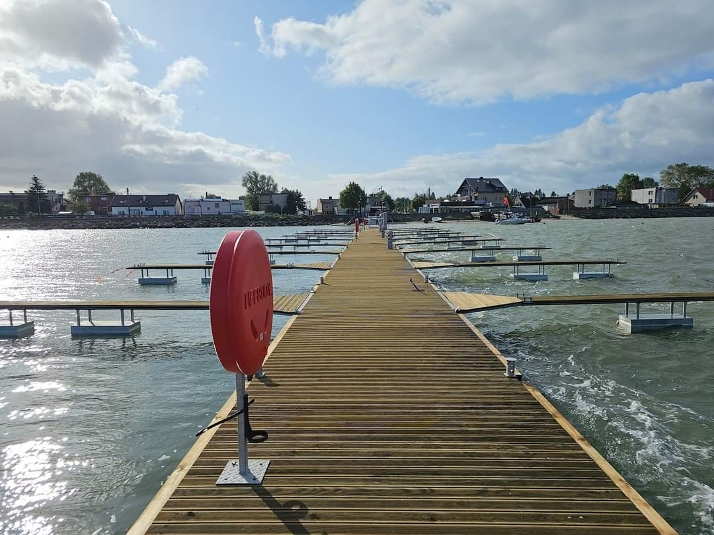
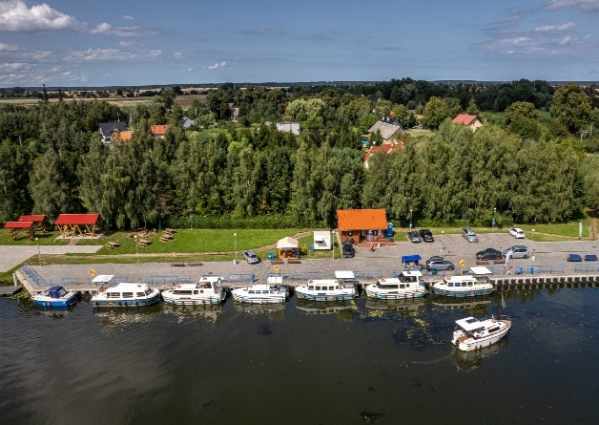
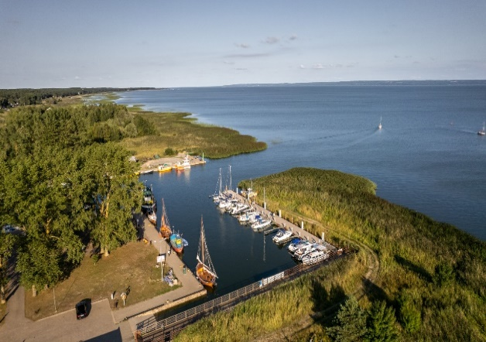
Rozwój oferty turystyki wodnej w obszarze Pętli Żuławskiej, Zatoki Gdańskiej i Morza Bałtyckiego
13 Beneficjentów
21 rekomendowanych zadań inwestycyjnych
Wartość inwestycji: 219 mln PLN
Źródła finansowania: FEP, wkład własny
Cel: rozwój markowego oraz zintegrowanego produktu turystycznego
charakteryzującego się wysoką konkurencyjnością w kraju i zagranicą, poprzez
rozbudowę sieci portów i przystani żeglarskich Zatoki Gdańskiej, Delty Wisły, Zalewu
Wiślanego i Morza Bałtyckiego stanowiącego część krajowego i międzynarodowego systemu szlaków żeglugowych.
Osiągnięcia:
powstanie nowoczesnej, bezpiecznej i atrakcyjnej infrastruktury żeglarskiej,
wdrożenie odpowiednich standardów zagospodarowania obiektów żeglarskich,
poprawa dostępności, bezpieczeństwa i czystości akwenów,
wykreowanie i wzmocnienie produktu turystycznego z ofertą żeglarską dot. obszaru Zatoki Gdańskiej i Morza Bałtyckiego.

Slide 3
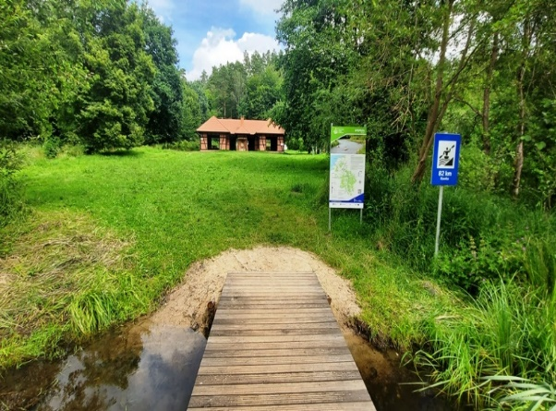
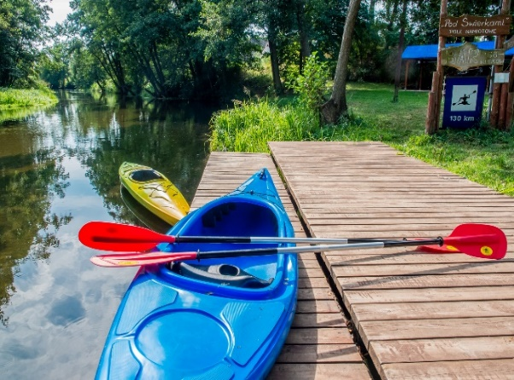
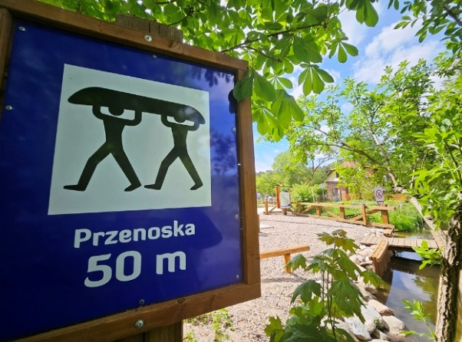

Pomorskie Szlaki Kajakowe. Etap II
62 Beneficjentów
111 zadań inwestycyjnych
Wartość inwestycji: 99 mln PLN
Źródła finansowania: FEP, wkład własny
Cel: stworzenie kompleksowej, sieciowej, rozpoznawalnej oferty turystycznej
opartej na charakterystycznych walorach pomorskich szlaków kajakowych.
Osiągnięcia:
wzmocnienie marki „Pomorskie Szlaki Kajakowe”,
wzrost bezpieczeństwa użytkowników infrastruktury kajakowej,
poprawa stanu środowiska naturalnego wzdłuż rzek województwa pomorskiego,
opracowanie i wdrożenie odpowiednich standardów infrastruktury kajakowej.

Slide 4
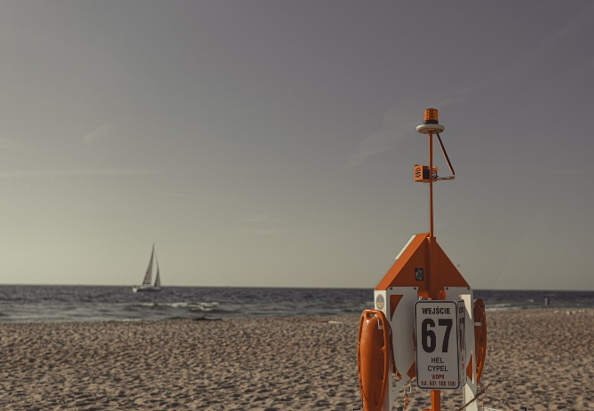
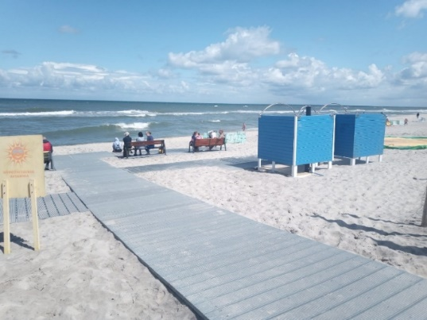
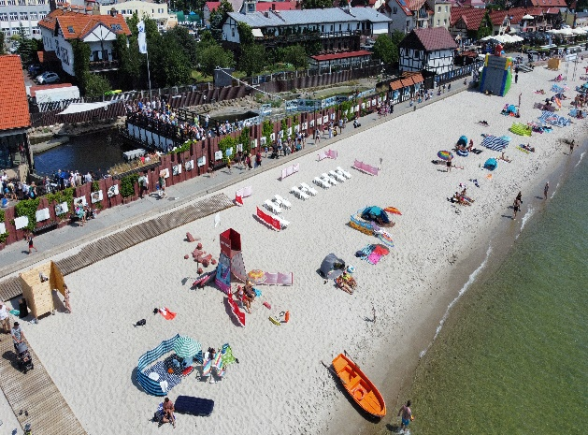
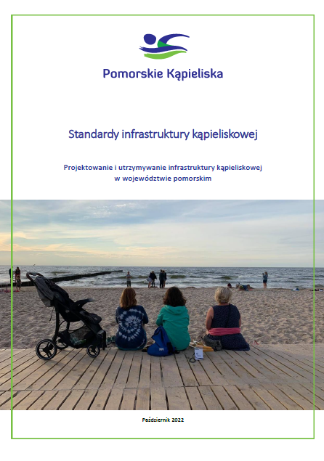
Pomorskie Kąpieliska
64 Beneficjentów
Ponad 130 zadań inwestycyjnych
Realizacja przez LGD: 25 mln PLN
Źródła finasowania: FEP 2021-2027- Inicjatywa Lider, Instrument RLKS, wkład własny
Cel: Zwiększenie liczby bezpiecznych kąpielisk w województwie pomorskim.
Osiągnięcia:
przygotowanie i wdrożenie odpowiednich standardów zagospodarowania kąpielisk,
powstanie nowoczesnej, bezpiecznej i atrakcyjnej infrastruktury kąpieliskowej,
poprawa dostępności dla osób ze szczególnymi potrzebami,
wzrost wiedzy.

Slide 5
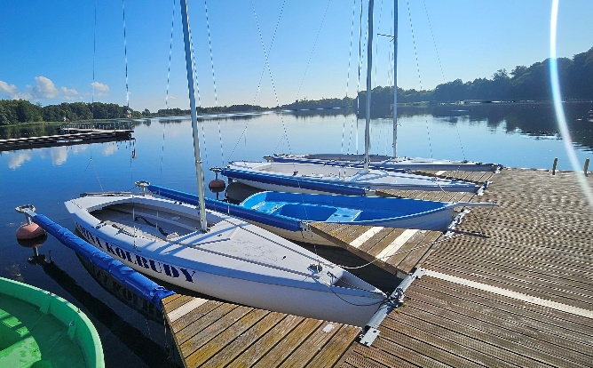
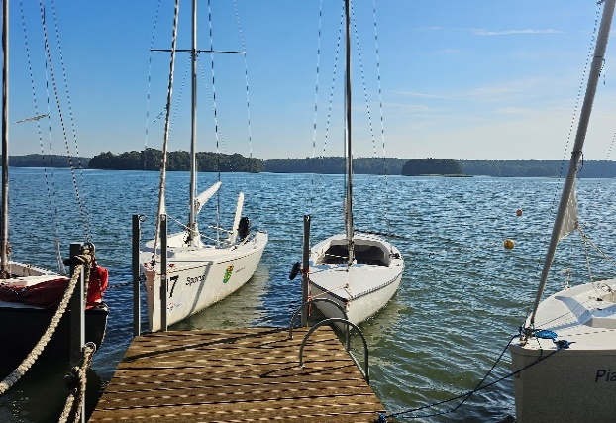
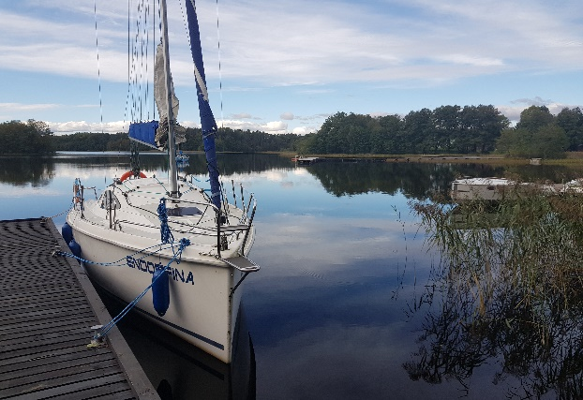
Pomorskie Żagle na Jeziorach
31 Beneficjentów
69 zadań inwestycyjnych
Wartość inwestycji: w trakcie opracowania
Brak źródeł finansowania!
Cel: remont, budowa, rozbudowa i przebudowa (obiektów żeglarskich - przystani
i pomostów) na obszarach pojeziernych województwa pomorskiego.
Osiągnięcia:
powstanie nowoczesnej, bezpiecznej i atrakcyjnej infrastruktury żeglarskiej,
wdrożenie standardów zagospodarowania obiektów żeglarskich na jeziorach,
poprawa bezpieczeństwa i czystości akwenów,
poprawa dostępności do obiektów żeglarskich (przebudowa niskich mostów, linii energetycznych, torów wodnych, połączeń pomiędzy akwenami).

Slide 6
Dziękuję za uwagę

